Slide 1
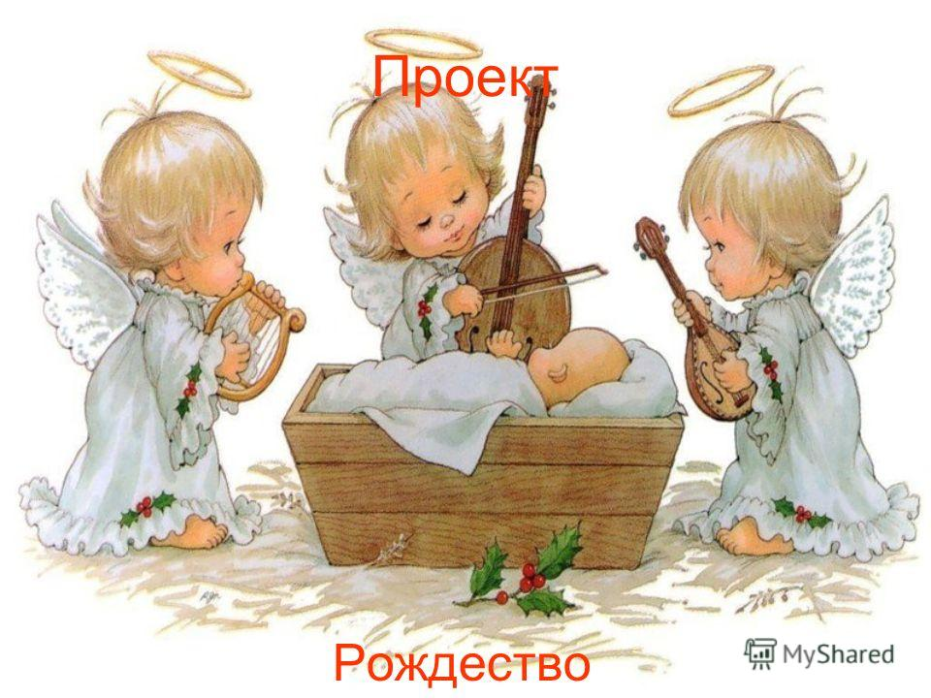
Муниципальное дошкольное образовательное учреждение «Детский сад№63»
ПРОЕКТ «Рождество Христово»
Подготовили: воспитатели Минеева Н.А.
Мосева И Ю.
2019 год

Slide 2
Вид проекта: Информационный, творческий. Участники: Воспитатели, музыкальный руководитель, дети подготовительной к школе группы. Возраст: 6 лет. Срок реализации: Краткосрочный (январь). Актуальность темы: В настоящее время на федеральном уровне актуализируются задачи духовно – нравственного воспитания, которые раскрыты в государственных нормативных документах: «Концепции воспитания и развития личности гражданина России», «Федеральный государственный образовательный стандарт начального образования», в котором выделена предметная область «Духовно – нравственная культура народов России».
Необходимо с детства обращать внимание на душевный и духовный мир детей. Душа современного ребенка выбирает себе в пользование любовь, доброту, тепло семьи, честность, порядочность друзей, надежность, прочность общего дома
Notes:
Возраст: 6 лет. Срок реализации: Краткосрочный (1 неделя). Актуальность темы: Необходимо с дошкольного возраста приобщать детей к истокам русской национальной культуры. Знакомить с историей возникновения праздничных традиций. Показать детям красоту русского языка через устное народное творчество. Дети учатся действовать сообща, получают здоровый эмоциональный настрой. Неотъемлемыми атрибутами праздника являлись переодевания (ряженье с использованием масок и рогов), колядные песни, молодёжные игры, гадания.

Slide 3
Цель: Приобщать детей к истокам русской народной культуры.
Задачи:
Сформировать представление о рождестве, рождественских святках, колядках. Формировать знания детей об обычаях, традициях русского народа, развивать любовь к народной культуре;
Активизировать речь через устное народное творчество: колядки, стихи, загадки
Воспитывать любовь к русской народной культуре.
Приобщить детей и родителей к совместной творческой деятельности: к участию в конкурсе «Рождественский Ангел». Изготовление из любых материалов в любой технике.
Пополнить словарный запас детей словами: Рождество, Ангел, колядки.
Прививать интерес к истории праздника.

Slide 4
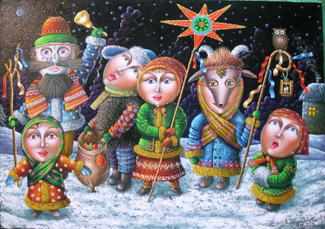
Интеграция образовательных областей:
Интеграция образовательных областей:
познавательное развитие , художественно - эстетическое, социально-коммуникативное.

Slide 5
Ожидаемые результаты:
Повышение интереса детей к основам духовно-нравственных традиций.
Возрождение традиций семейного изготовления поделок "Рождество Христово".
Укрепление заинтересованности родителей в сотрудничестве с детским садом.

Slide 6
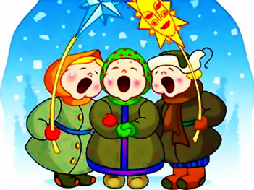
Этапы работы над проектом
. 1 - Этап - подготовительный :
Цель:
создание организационных условий, обеспечивающих реализацию проекта.
Содержание мероприятий и предполагаемый результат:
1. Изучение эффективного педагогического опыта по работе с дошкольниками в рамках проблемы проекта.
2. Составление перспективно-тематического плана по реализации проекта.
3. Подборка и выставка художественной литературы ,иллюстраций на рождественскую тематику (Рождество - православное издание, детская библия, иллюстрации из литературных произведений Н.Гоголь "Ночь перед Рождеством"
4. Подготовка методического сопровождения по проекту «Рождество Христово» совместно с муз руководителем.
5. Обогащение предметно-пространственной среды в группе.
6.Тематический альбом "Народные праздники".
Оформление группы:
1) Выставка рождественских открыток.
2 Рождественские гулянья- фотовыставка
3) Выставка книг и православных изданий на Рождественскую тему.
4)Поделки "Рождество Христово"

Slide 7
2-й этап -основной
Цель
-осуществление педагогической работы.
Содержание мероприятий и предполагаемый результат:
Проведение беседы "Рождественские святки". "Кто такие ангелы"
НОД "Рождество. Рождественский ангел".
Заучивание колядок "Как ходила коляда"
Чтение поучительных историй, сказка Э. Т. А. Гофмана «Щелкунчик»
Т. Даули «Рождественская ночь»
«Рождественская звезда»
«Рождественская история»
отрывок из рассказа Шмелёва "Рождество"
Чтение цикла исторических рассказов К. Зурабовой «Зимние праздники», Т. Шорыгиной «От чего ты елочка грустная такая», «Елочка», «Рождественская звезда», «Рождество».
Слушание музыки П. Синявского «Рождество христово».
Стихи на тему «Рождество», колядки
видеоклипы: «Зимняя сказка», «Рождество христово. "Тихо падает снежок»
Прослушивание в грамзаписи "Колядки"- русские
"Эта ночь святая".
Игры на народных музыкальных инструментах(ложки , бубенчики, трещётки, колокольчики,бубны)
Загадывание и разгадывание загадок.
Библейские книжки – раскраски:
Аппликация на тему: «Рождественские колокольчики»,
Конструирование из бумаги «Рождественский ангел»,
Рисование на тему: «Рождество Христово» ,"Рождественская ёлка"
Разучивание стихов на тему: «Рождество Христово»
Совместная работа детей и родителей по изготовлению поделок на тему: «Рождество Христово»
Ситуативный разговор: «Как тебе следует поступить в данной ситуации? »
(Дети учатся контролировать себя, смотреть на себя со стороны, прежде, чем что-то сделать) .
Проведение подвижных игр и забав «Золотые ворота», «Веселый бубен», «Два мороза»)

Slide 8
3 - Этап - Заключительный
Цель
- подведение итогов по реализации проекта «Рождество Христово»

Slide 9
Содержание мероприятий и планируемый результат:
1. Проведение развлечения на тему: «Рождество»
2.Выставка совместных работ поделок детей и родителей на тему: «Рождество».
3.Фотовыставка "Рождественские гулянья"

Slide 10
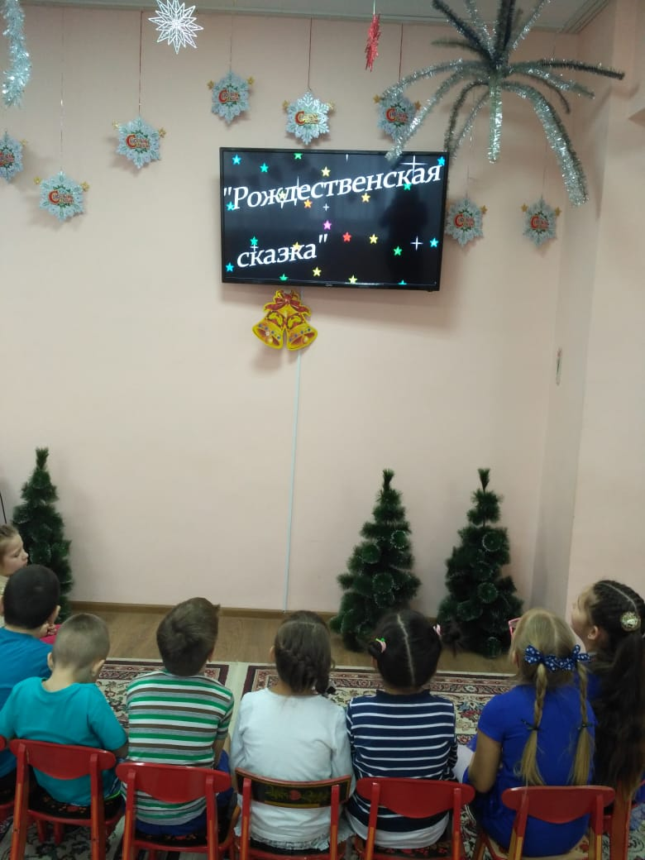
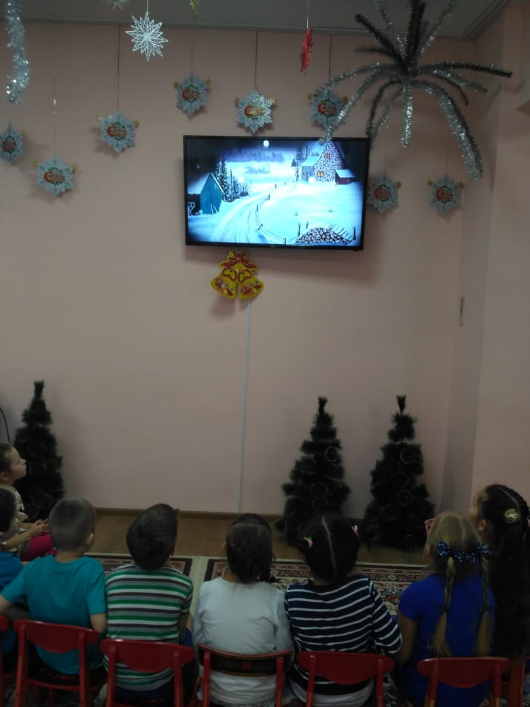
Рождество-это детский праздник , потому что в этот день родился младенец ИЕСУС. Просмотр мультфильма «Рождение ИЕСУСА христа».

Slide 11
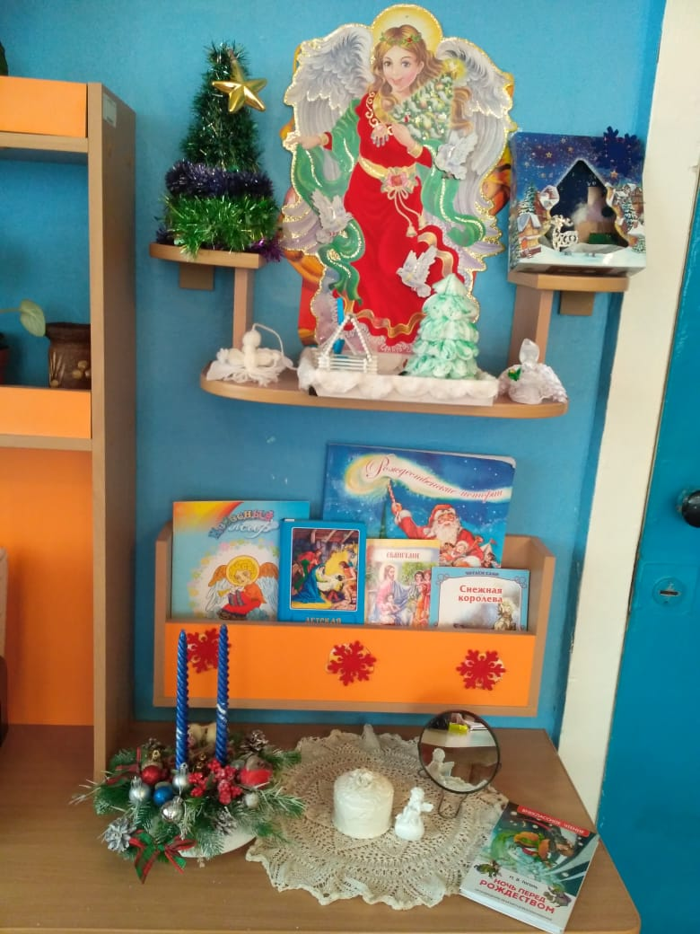
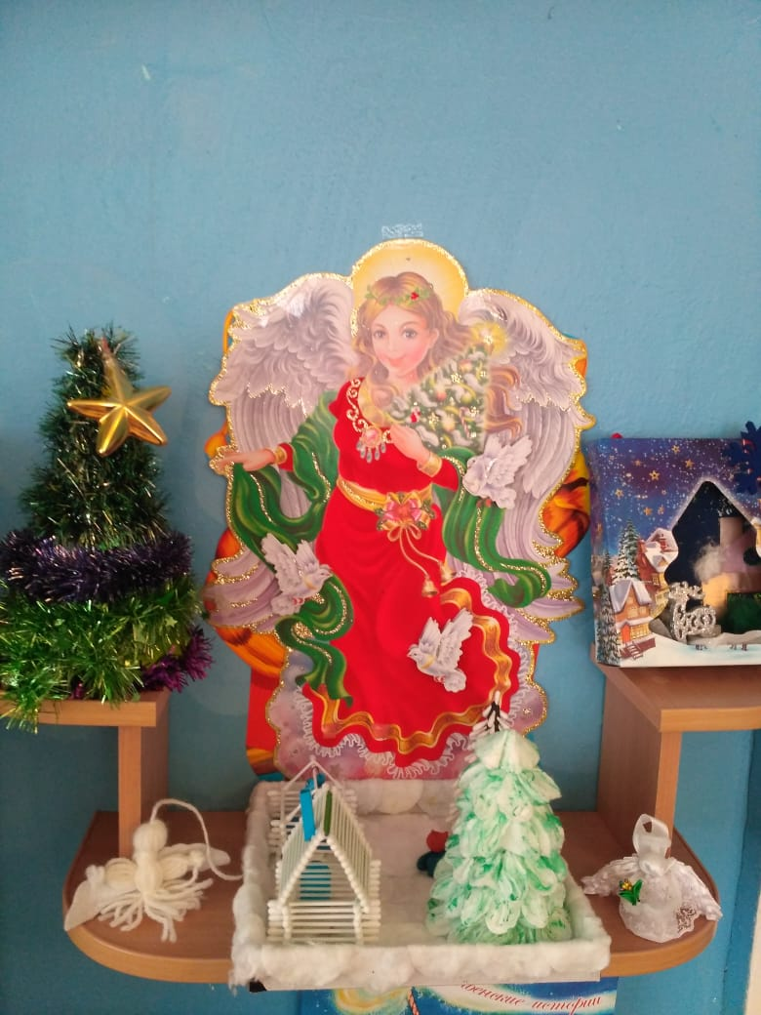
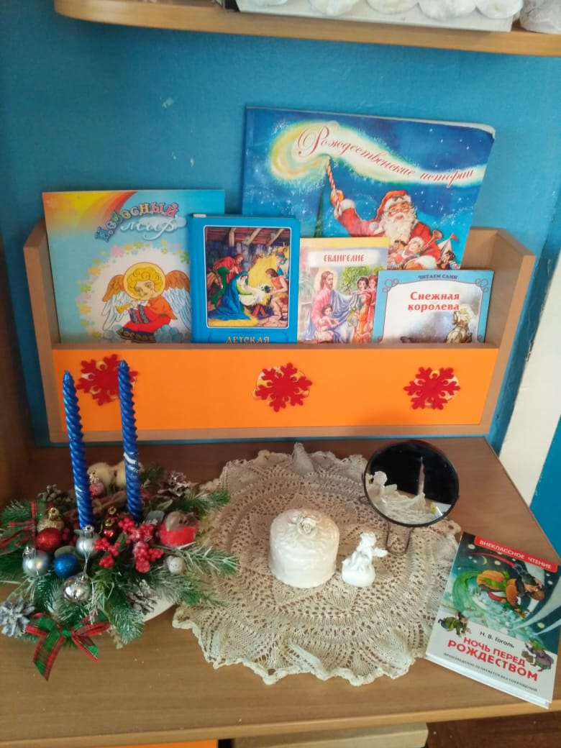
Рождественский уголок.

Slide 12
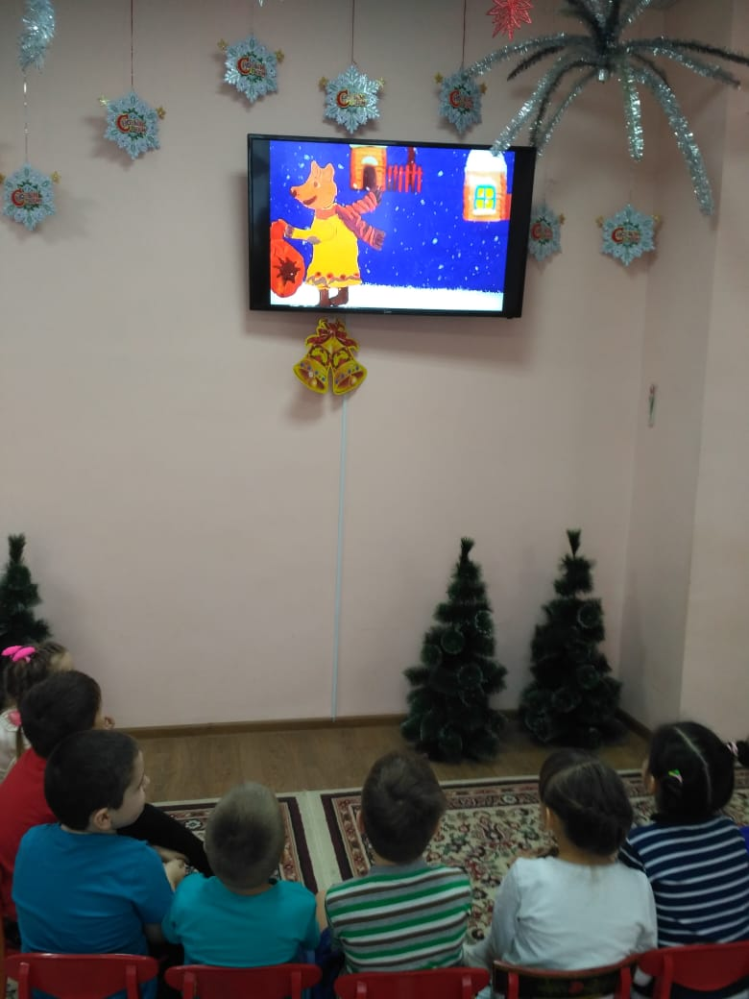
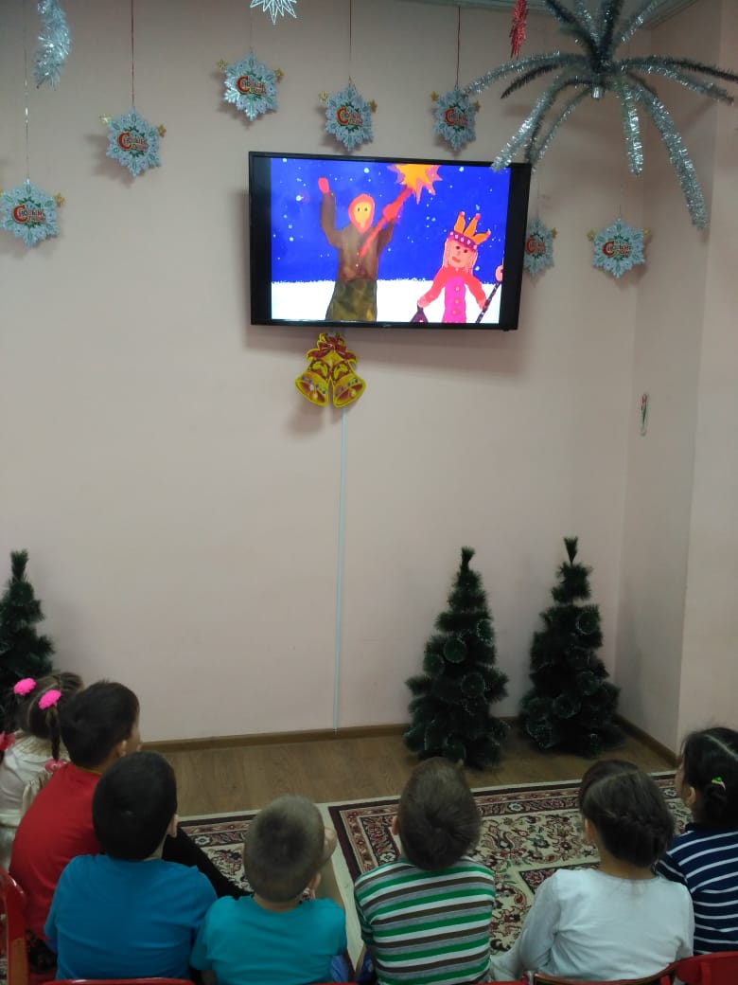
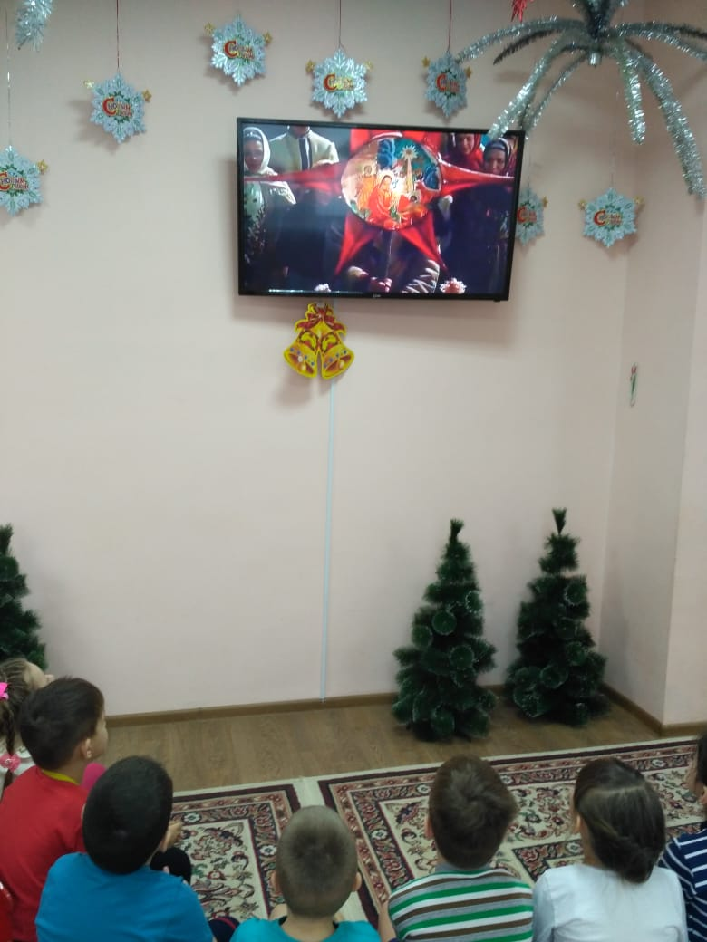
В СТАРИНУ ПРИНЯТО КоЛЯДОВАТЬ. Знакомство с колядками. Заучивание.

Slide 13
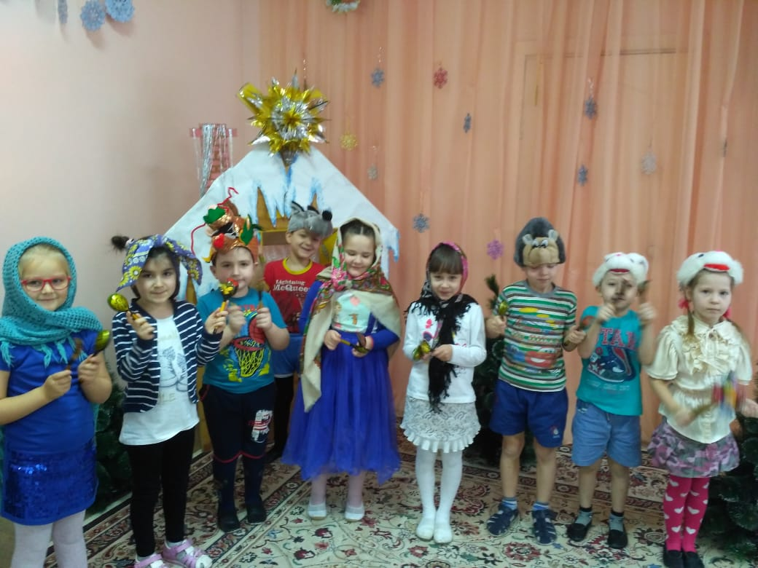
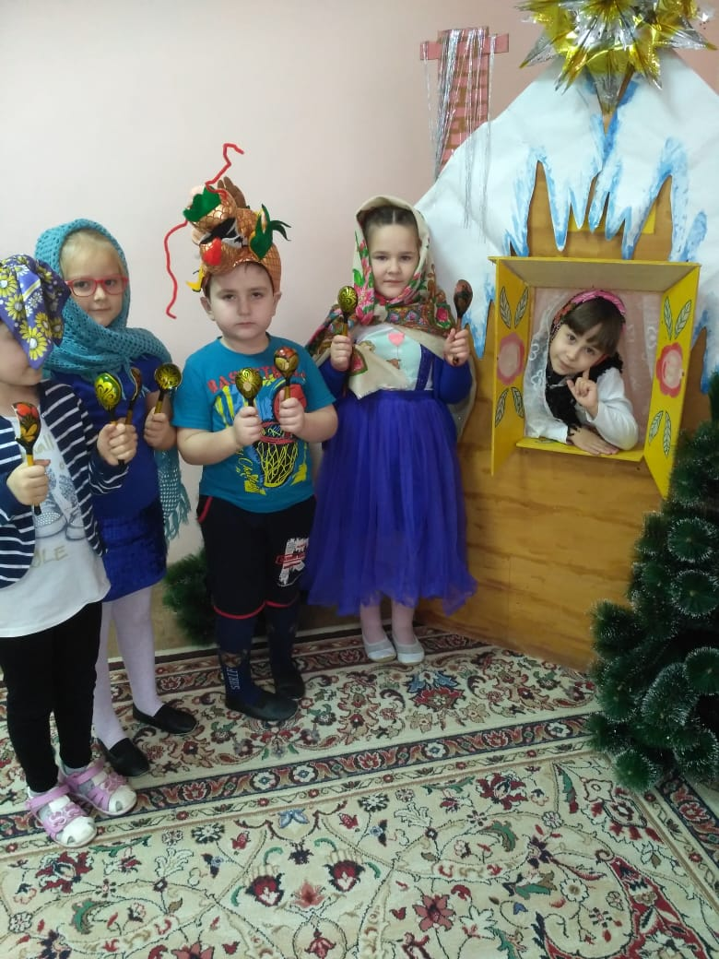
Святки- это две недели зимних праздников, начинавшихся от Рождества и продолжавшиеся до крещения(19 января).Всегда святки являлись основным зимним праздником на руси.

Slide 14
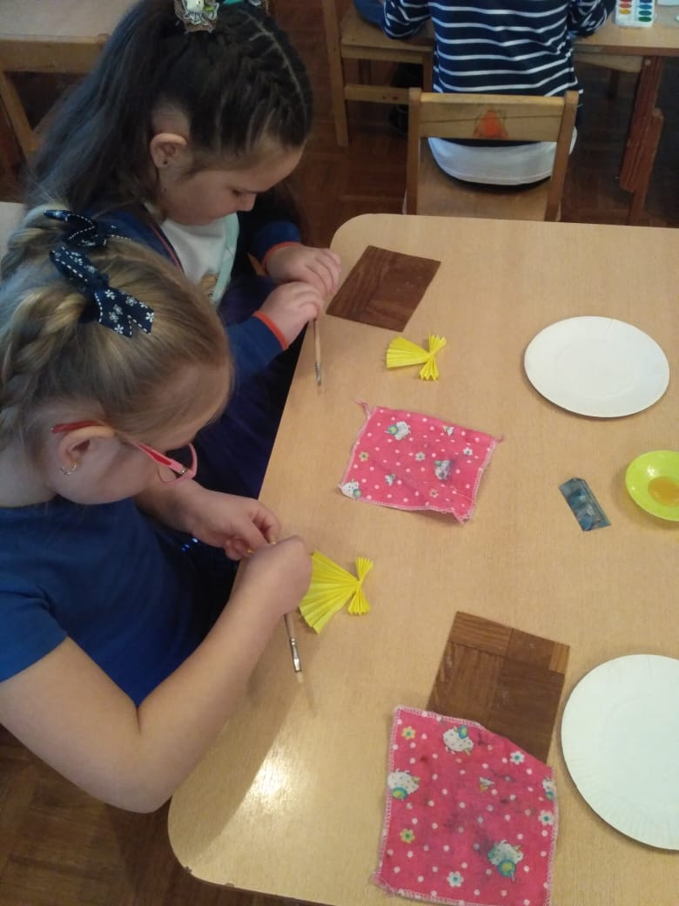
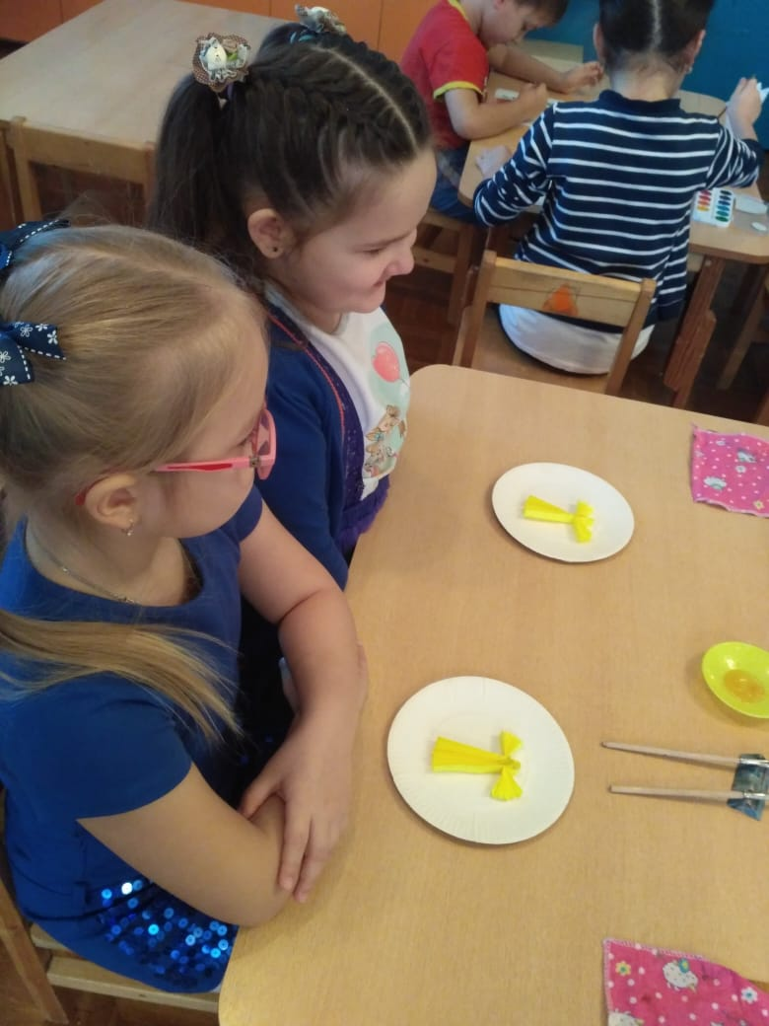
Конструирование из бумаги «Рождественский ангел»,в технике оригами.

Slide 15
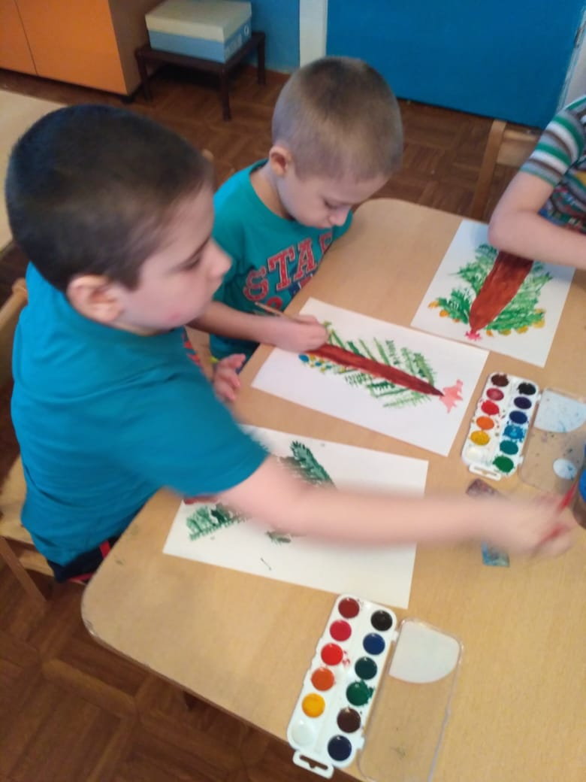
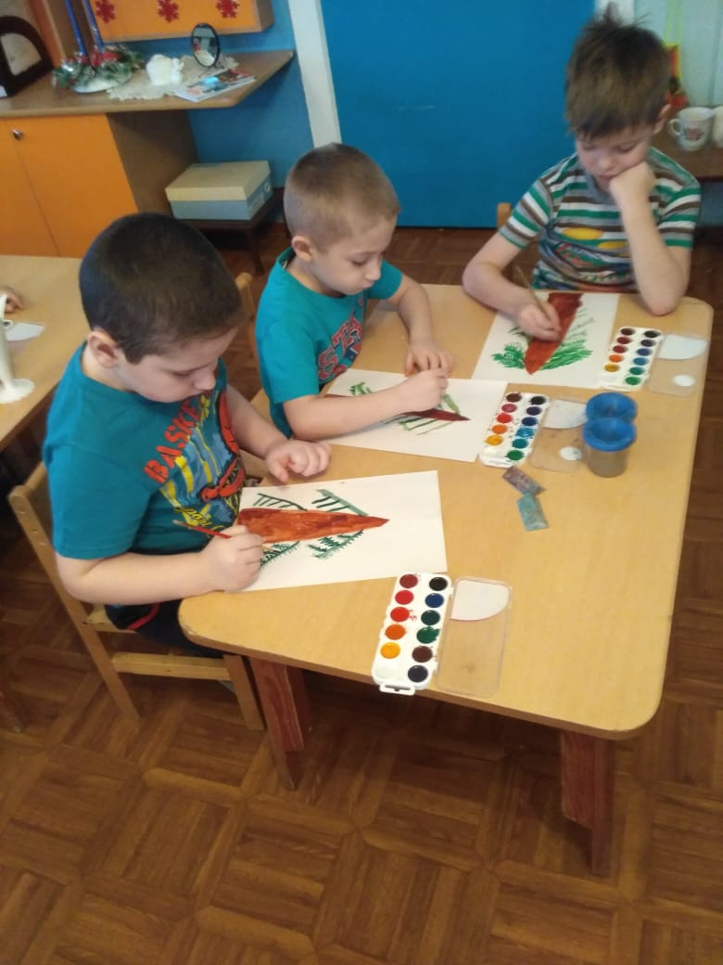
Рисование на тему: "Рождественская ёлка"

Slide 16
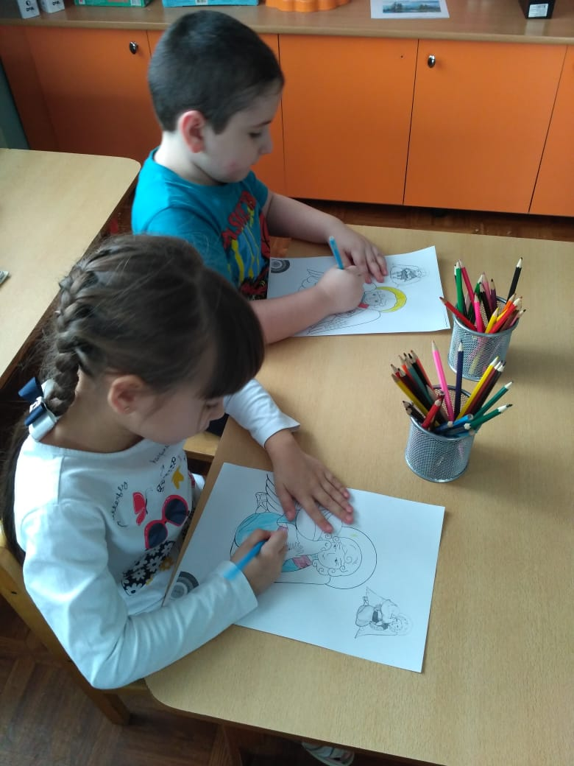
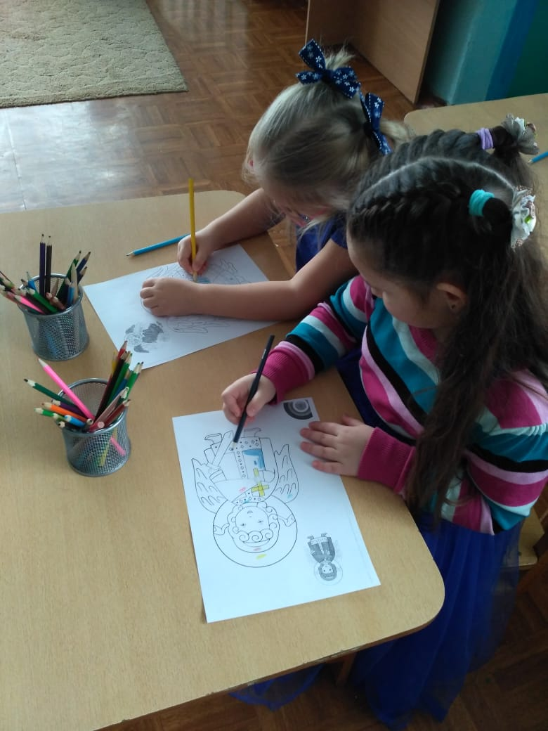
Библейские книжки – раскраски

Slide 17
Праздник «Рождество христово» Танец со свечами.

Slide 18
Праздник «Рождество Христово».Игра «Нарядим Рождественскую Ёлочку», «…

Slide 19
Фотовыставка «Рождественские гулянья»

Slide 20
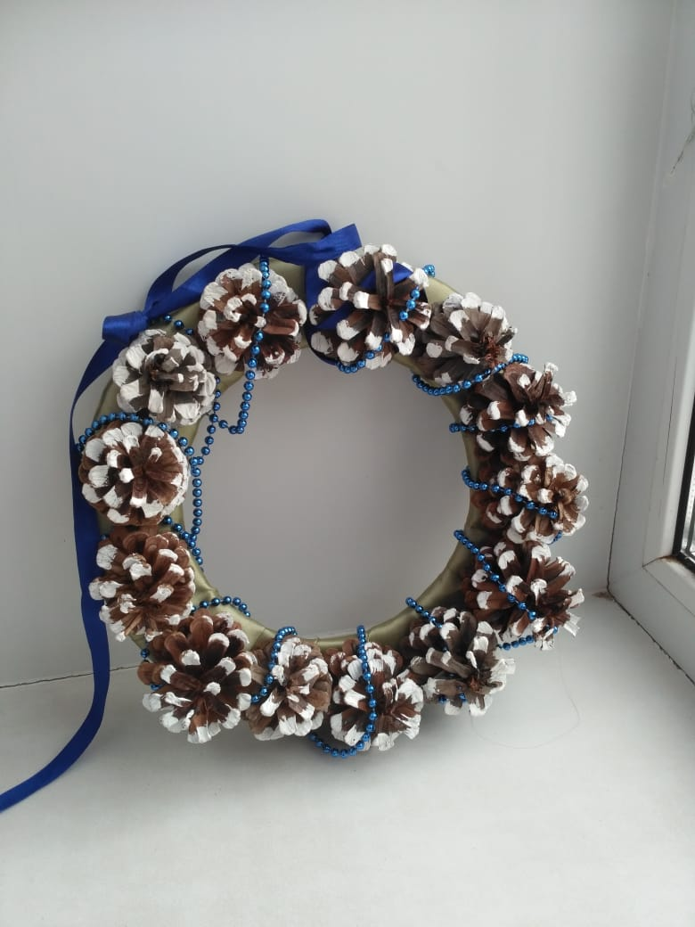
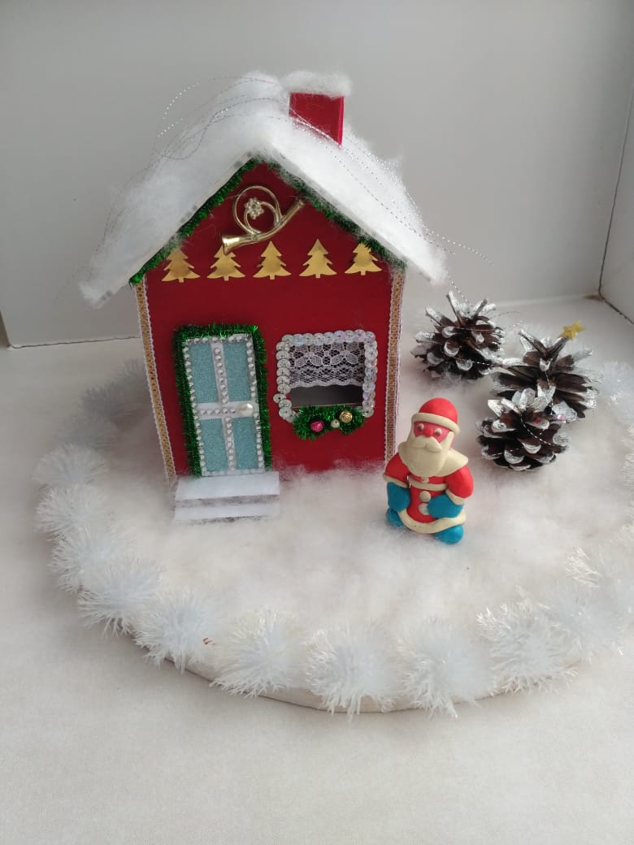
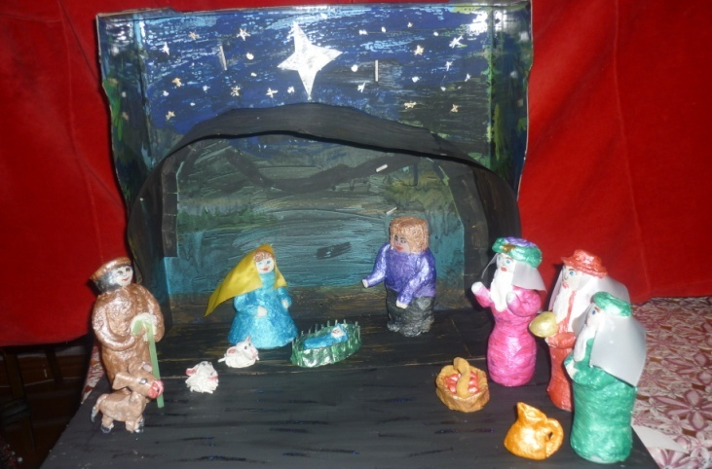
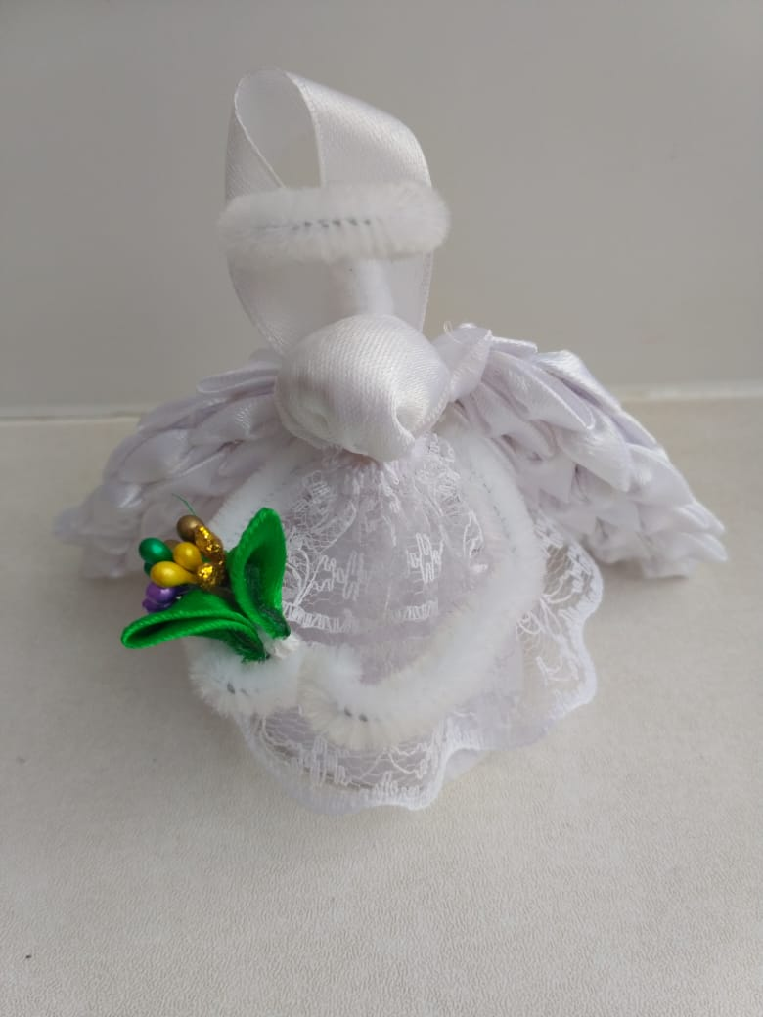
Совместная работа детей и родителей по изготовлению поделок на тему: «Рождество Христово»

Slide 21
Спасибо за внимание!

